Slide 1
オープンデータ化支援研修
講義③
～第2部 オープンデータを公開するための手順～
本書は、クリエイティブ・コモンズ 表示4.0 国際 (CC BY 4.0) にしたがって利用いただけます。
(http://creativecommons.org/licenses/by/4.0/legalcode.ja)

Slide 2
１. はじめに
２. オープンデータを公開するための基本的な作業
３. オープンデータを継続していくための取り組み
４. オープンデータ研修ポータルの紹介

Slide 3
１. はじめに
２. オープンデータを公開するための基本的な作業
３. オープンデータを継続していくための取り組み
４. オープンデータ研修ポータルの紹介

Slide 4
１．はじめに
オープンデータの公開は大変、と思っていませんか？
二次利用を可能とするために
利用ルール（利用規約）や
ライセンスを
新たに整備しなきゃ。
もうホームページに情報は
記載しているけど
それじゃダメ？
公開するなら
「価値あるデータを」と思うけど、
価値あるデータって・・・。

Slide 5
１．はじめに
実は、オープンデータ公開の「最初の一歩」は、すぐにでもできるんです！この研修は、
私もオープンデータ、公開できそう！
と実感していただく研修です

Slide 6
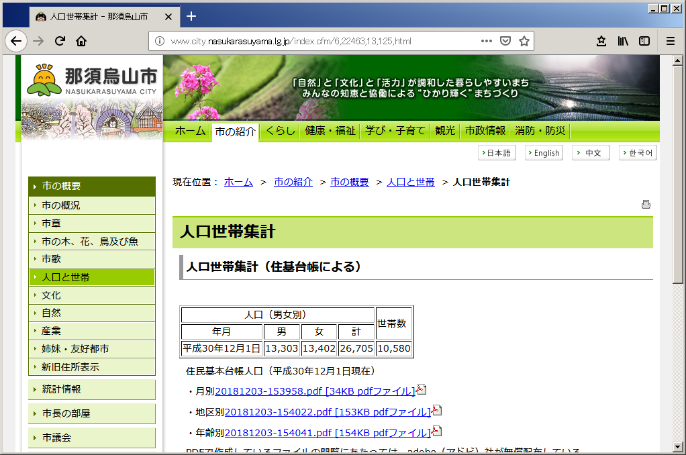
１．はじめに
すでに、ほとんどの自治体では、ホームページ上で様々な情報を公開しています。
人口を
公開している例
画面に直接表示
PDF形式のファイルを掲載
出典：那須烏山ホームページ<http://www.city.nasukarasuyama.lg.jp/index.cfm/6,22463,13,125,html>

Slide 7
１．はじめに
実はこの公開情報に、二次利用可能なデータとして利用を許可する利用ルールを
つければ、それはもうオープンデータになります。
＋
オープンデータ
利用ルール
(利用規約)
公開情報
出典：那須烏山ホームページ<http://www.city.nasukarasuyama.lg.jp/index.cfm/6,22463,13,125,html>

Slide 8
１．はじめに
公開情報の準備や利用ルールの整備といったオープンデータの取組みは、業務担当課とオープンデータとりまとめ部署が、連携して進めていくことが重要です。
庁内のオープンデータ作業の分担の例
オープンデータ
とりまとめ部署
（情報システム課など）
サイト
業務担当課
（データ保有部署）
公開情報
自治体ホームページや
オープンデータ専用サイト
公開情報の
準備 ・・・
サイトの整備
利用ルールの整備
オープンデータの掲載
・・・
元データ
公開情報
公開情報
業務担当課
（データ保有部署）
公開情報
公開情報の
準備 ・・・
利用ルール
(利用規約)
元データ
公開情報の元となる
データを持っているのは、業務担当課。
サイトの整備や利用ルールの作成など、庁内でまとめて実施するものは、オープンデータとりまとめ部署が担当。

Slide 9
１．はじめに
この研修では、
業務担当課
（データ保有部署）
の方を対象に、
オープンデータを公開するために何をすればよいか
についてご説明します。
まず、
いまある情報を活かして最短距離でオープンデータを公開するための作業や、
より使いやすいデータとするための作業などを、ご説明します。
２章
オープンデータを公開するための
基本的な作業
次に、
公開済みのオープンデータの更新や、拡充など、継続的な取り組み内容についてご説明します。
３章
オープンデータを継続していくための
取り組み

Slide 10
１．はじめに
２．オープンデータを公開するための基本的な作業
３．オープンデータを継続していくための取り組み
４．オープンデータ研修ポータルの紹介

Slide 11
２．オープンデータを公開するための基本的な作業
(1) 利用ルールと一緒に公開する
(2) 利用ルールを整備する
(3) 公開するデータを選ぶ
(4) オープンデータにより適したデータにする

Slide 12
２．オープンデータを公開するための基本的な作業
２章では、このような疑問に対して、
実際にどのような作業が必要となるかについてご説明します。
もうホームページに情報は
記載しているけど
それじゃダメ？
二次利用を可能とするために
利用ルール（利用規約）や
ライセンスを
新たに整備しなきゃ。
公開するなら
「価値あるデータを」と思うけど、
価値あるデータって・・・。

Slide 13
２．オープンデータを公開するための基本的な作業
ー伝えたいことー
もうホームページに情報は
記載しているけど
それじゃダメ？
利用者がデータの加工や再配布等を行なえないと思われる可能性があるため、二次利用が可能なデータであることを提示する必要があります。
(1) 利用ルールと一緒に公開する
二次利用を可能とするために
利用ルール（利用規約）や
ライセンスを
新たに整備しなきゃ。
公開するなら
「価値あるデータを」と思うけど、
価値あるデータって・・・。

Slide 14
(1) 利用ルールと一緒に公開する
２．オープンデータを公開するための基本的な作業
オープンデータには利用ルール（利用規約）が必要です
オープンデータ
＝
誰もが利用でき、二次利用可能なデータ
利用者が加工、再配布等を行なえること
ホームページ等のWebサイトに公開されたデータを、利用者は利用することができますが、
データに対する権利等の観点から、「そのデータを二次利用してよいかどうか」を利用者は
判断することができません。
データと併せて、営利目的、非営利目的を問わず、二次利用してよい旨などを、
利用ルール（利用規約）として明確に提示する必要があります。
※利用ルール（利用規約）の記載方法等については、「(2) 利用ルールを整備する」でご説明します。

Slide 15
(1) 利用ルールと一緒に公開する
２．オープンデータを公開するための基本的な作業
自治体のホームページで公開している情報をオープンデータとすることから始めるのも良い方法です。
ホームページで公開している情報は、利用者にとって有益なデータであるものと考えます。オープンデータとすることで、利用者にとって活用しやすいデータになり、データの価値がさらに上がります。
画面に直接表示した情報も、PDF形式等のファイルも
オープンデータになります
利用ルール
(利用規約)
オープンデータ
＋
出典：那須烏山ホームページ<http://www.city.nasukarasuyama.lg.jp/index.cfm/6,22463,13,125,html>

Slide 16
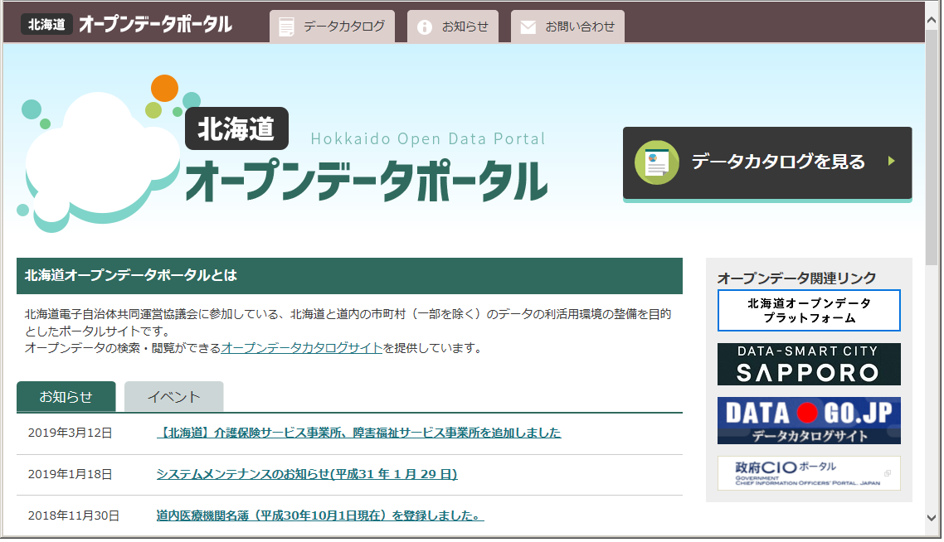
(1) 利用ルールと一緒に公開する
２．オープンデータを公開するための基本的な作業
自治体が共同で利用できるようなオープンデータのサイトがあれば、そのサイトを利用するのも良い方法です（例：都道府県で準備されている場合）。そのサイトにデータを載せるだけで、オープンデータとすることができます。
サイトに利用ルールが用意
されているので、自治体で
利用ルールを作成する必要がありません。
～
出典：北海道オープンデータポータル<https://www.harp.lg.jp/opendata/>

Slide 17
２．オープンデータを公開するための基本的な作業
もうホームページに情報は
記載しているけど
それじゃダメ？
ー伝えたいことー
二次利用を可能とするために
利用ルール（利用規約）や
ライセンスを
新たに整備しなきゃ。
利用ルールには、二次利用可能であることや
利用の際の条件の記載が必要です。
免責事項を表明しておくことが望ましいです。
(2) 利用ルールを整備する
公開するなら
「価値あるデータを」と思うけど、
価値あるデータって・・・。

Slide 18
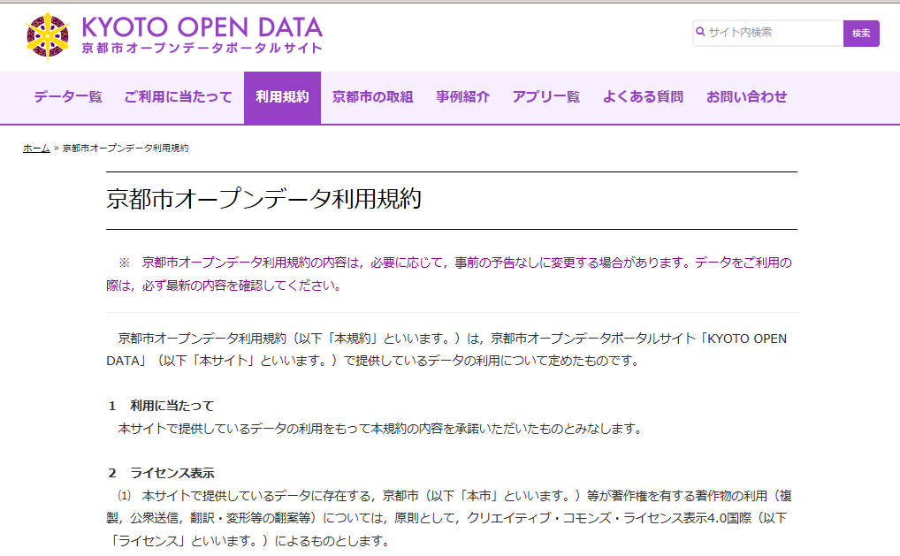
(2) 利用ルールを整備する
２．オープンデータを公開するための基本的な作業
利用ルール（利用規約）の記載内容
出典：京都市オープンデータポータルサイト「KYOTO OPEN DATA」<https://data.city.kyoto.lg.jp/kiyaku>

Slide 19
(2) 利用ルールを整備する
２．オープンデータを公開するための基本的な作業
利用ルール（利用規約）の記載内容①
利用ルール（利用規約）は、特に異なるルールで公開するオープンデータがない場合、
自治体で一つ定めるのが一般的です。
利用ルールは、オープンデータとりまとめ部署等が作成することが多いですが、利用ルールについての一般的な理解は必要です。
利用ルール
公開データに適用するライセンス（利用者がデータを利用できることを提示するためのツール）を記載
ライセンス
・・・
オススメ
免責事項
「クリエイティブ・コモンズ・ライセンス（以下、CCライセンス）」を適用する。その中でも、特段の理由がない限り「CC BY」を推奨
・・・

Slide 20
(2) 利用ルールを整備する
２．オープンデータを公開するための基本的な作業
ライセンス
本サイトで・・・著作物の利用については、原則として、
クリエイティブ・コモンズ・ライセンス表示4.0国際（以下「ライセンス」といいます。）によるものとします
出典：京都市オープンデータポータルサイト「KYOTO OPEN DATA」<https://data.city.kyoto.lg.jp/kiyaku>

Slide 21
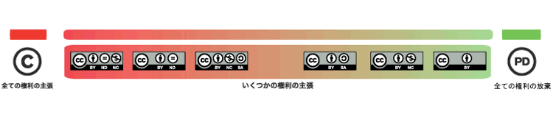

(2) 利用ルールを整備する
２．オープンデータを公開するための基本的な作業
CCライセンスについて
クリエイティブ・コモンズ・ライセンス（CCライセンス）は、利用条件によっていくつか種類があります。CCライセンスの中で、最も自由度の高いライセンスが「CC BY」です。
※クリエイティブ・コモンズ・ライセンス表示4.0国際は「CC BY 4.0」と同義です。
全ての権利の主張。
「All Rights Reserved」
全ての権利の放棄。
「No Rights Reserved」
「CCライセンス」
いくつかの権利の主張。
「Some Rights Reserved」
表示4.0国際(CC BY 4.0）
オススメ
原作者のクレジット（氏名、作品タイトルなど）を表示することを
主な条件とし、改変はもちろん、営利目的での二次利用も
許可される最も自由度の高いCCライセンス。
出典：クリエイティブ・コモンズ・ジャパン ホームページ（https://creativecommons.jp/）

Slide 22
(2) 利用ルールを整備する
２．オープンデータを公開するための基本的な作業
補足
CCライセンスについて
CCライセンスとは、データを公開する者が、公開する際に、利用可能である旨を表示する
ためのツールです。
CCライセンスを使うことで、作品を公開する作者が「この条件を守れば私の作品を自由に使って構いません。」という意思表示を行なえます。
データに著作権が発生している場合は、公表者は著作権を保持したまま作品を自由に流通させることができ、利用者は、ライセンス条件の範囲内でデータを利用することができます。
出典：クリエイティブ・コモンズ・ジャパン ホームページ（https://creativecommons.jp/）
CCライセンス以外に、国が提示している「政府標準利用規約」をひな形として活用することも可能です。「政府標準利用規約（第2.0版）」はCCライセンス表示4.0国際と互換性があります。
政府標準利用規約（第2.0版）
７） その他
ウ 本利用ルールは、クリエイティブ・コモンズ・ライセンスの表示4.0 国際（https://creativecommons.org/licenses/by/4.0/legalcode.jaに規定される著作権利用許諾条件。以下「CC BY」といいます。）と互換性があり、本利用ルールが適用されるコンテンツはCC BYに従うことでも利用することができます。
出典：政府標準利用規約（第2.0版）（https://creativecommons.org/licenses/by/4.0/legalcode.ja）

Slide 23
(2) 利用ルールを整備する
２．オープンデータを公開するための基本的な作業
利用ルール（利用規約）の記載内容②
利用ルールには、CCライセンス以外にも、記載が望ましい事項があります。
その中で重要なのが、「免責事項」です。
利用ルール
ライセンス
・・・
データ利用に関する無保証、免責を表明
免責事項
オススメ
・・・
「利用者の目に触れやすい」ところにも
提示する

Slide 24
(2) 利用ルールを整備する
２．オープンデータを公開するための基本的な作業
免責事項
間違ったデータを公開したら、職員の責任になるのでは？
免責事項
自治体がオープンデータとしてデータを公開するにあたっては、
コンテンツの正確性等は保証しないこと
コンテンツを用いて行う一切の行為に公表者は責任を負わないこと
を表明することが望ましいです。
CC BYには無保証および責任制限の条項が含まれていますが、利用者に対して確実に通知すべき事柄であるため、利用者の目に触れやすいところに、無保証、免責について掲示することが望ましいです。
ただし、利用ルール（CC BYの無保証および責任制限条項等）の条件と矛盾する内容にならないよう注意してください。
正確性を保証しない、という免責事項を記載したとしても、データに間違いがあることを見つけた場合は、データを非公開にしたり、速やかにデータを修正するといった対応が望まれます。

Slide 25
(2) 利用ルールを整備する
２．オープンデータを公開するための基本的な作業
補足
免責事項の記載内容について（免責事項の記載例）
データカタログサイト DATA.GO.JPの利用規約
第６条（無保証）
公表者は、本サイトで公開しているコンテンツの正確性、網羅性、特定の目的への適合性等について、一切保証しません。公表者は、本サイトで公開しているコンテンツを用いて行う一切の行為（それらを編集・加工等した情報を利用することを含む。）について、何ら責任を負うものではありません。公表者が、コンテンツにおいて、第三者に権利があることを表示・示唆している場合であっても、その表示・示唆は網羅的なものではありません。
出典：データカタログサイト DATA.GO.JPの利用規約（https://www.data.go.jp/terms-of-use/terms-of-use/）
政府標準利用規約（第2.0版）
６） 免責について
ア 国は、利用者がコンテンツを用いて行う一切の行為（コンテンツを編集・加工等した情報を利用することを含む。）について何ら責任を負うものではありません。
イ コンテンツは、予告なく変更、移転、削除等が行われることがあります。
出典：データカタログサイト DATA.GO.JPの利用規約（https://www.data.go.jp/terms-of-use/terms-of-use/）

Slide 26
２．オープンデータを公開するための基本的な作業
ー伝えたいことー
もうホームページに情報は
記載しているけど
それじゃダメ？
価値あるデータ
広く利用されるデータ
＝
(3) 公開するデータを選ぶ
二次利用を可能とするために
利用ルール（利用規約）や
ライセンスを
新たに整備しなきゃ。
価値あるデータ
使いやすいデータ
＝
公開するなら
「価値あるデータを」と思うけど、
価値あるデータって・・・。
(4) オープンデータにより適したデータにする

Slide 27
(3) 公開するデータを選ぶ
２．オープンデータを公開するための基本的な作業
オープンデータでは、
利用者の
ニーズが高いデータ
価値あるデータ
＝
広く利用されるデータ
公開するデータの選び方の例
① 住民やデータ利用者のニーズが高いデータを選ぶ
アンケートなどの調査結果を参考にする
情報公開請求件数が多い情報を参考にする
推奨データセットのデータから選ぶ
次ページ以降で
内容をご説明します
② 地域課題と関係が深い（住民や首長の意識の高いもの）データを選ぶ
③ ニーズに関わらず、自治体として積極的に公開すべきデータを選ぶ

Slide 28
(3) 公開するデータを選ぶ
２．オープンデータを公開するための基本的な作業
アンケートなどの調査結果を参考にする
各団体でアンケートなどを実施したり、国などでまとめている調査結果を活用する
内閣官房が自治体に対して実施した「オープンデータの取組状況に関するアンケート」の結果は以下のとおりです。
（自治体の住民への調査によりニーズの高かった分野の上位5つを抜粋）
順位 | 分野 | 回答団体数に対する割合
1 | 防災分野の各種情報 | 49％
2 | 基礎的な統計情報（人口、産業等） | 33％
3 | 公共施設の位置やサービスに関する情報 | 33％
4 | 観光に関する情報 | 32％
5 | 子育てに関する情報 | 30％
出典：「オープンデータの取組に関する自治体アンケート結果（内閣官房IT総合戦略室、平成28年12月実施）」

Slide 29
(3) 公開するデータを選ぶ
２．オープンデータを公開するための基本的な作業
情報公開請求件数が多い情報を参考にする
これまで情報公開請求を受け、随時公開していた情報のうち、請求が多いものなどをあらかじめオープンデータとして公開する。
オープンデータとして公開することにより、住民や自治体の負担の軽減につながると考える
情報の一例を以下に示します。
情報の例
食品関係営業者台帳、理美容所施設一覧、旅館業営業施設一覧
病院・診療所一覧、施術所一覧(整骨院、はり等)
介護施設一覧、公営住宅空き家一覧
各種統計データ、住居表示台帳

Slide 30
(3) 公開するデータを選ぶ
２．オープンデータを公開するための基本的な作業
補足
オープンデータと情報公開請求の違い
項目 | オープンデータ | 情報公開制度（地方公共団体の条例）
目的 | 公的機関が保有するデータを、機械判読に適した形式でインターネット上で公開し、(1)国民参加・官民協働の推進を通じた諸課題の解決、経済の活性化、(2)行政の高度化・効率化、(3)透明性・信頼性の向上を図る。 | 行政の透明化を図るために条例に基づいて住民からの公開請求の手続きにより、行政文書の写しを請求者に提供する。
対象 | 地方公共団体が保有する二次利用が認められる情報（データ） | （各地方公共団体の情報公開条例に基づく非開示情報を除く）行政文書
二次 利用 | CCライセンスなどを採用しており、商用利用を含め二次利用可能。 | 地方公共団体により扱いが異なる（商用利用を含め二次利用に制限を設けている場合がある）。
媒体 | CSVやExcelなど機械判読可能なデータで提供される。 APIを利用することで自動アクセス（アプリ等からの直接アクセス）に対応している場合もある。 | 通常は行政文書の写しが通常は紙媒体で提供されるが、オンラインやCD-ROM等により電子データで提供される場合もある。 電子データの場合であっても、データ形式は文書専用ソフトで作成されたままのものが多く、一般的に機械判読性は低い。
時間 | ホームページやポータルサイトからダウンロードするため、ほとんど時間がかからない。 | 開示決定は開示請求から一定期間（14日など）を要するため時間を要する。
費用 | 利用者の負担なし。 | コピー代等の実費については申請者が負担する地方公共団体が多く、コピー等を伴わない閲覧のみであっても費用を徴収する地方公共団体もある。
手続き | ホームページやポータルサイトなどインターネット上に公開されているため、手続きは不要。 どこからでも、誰でも自由に利用することが可能。 | 開示の請求のほか、開示の方法や条例で定められている事項を申し出るなどの手続きが必要。一部の地方公共団体では、該当地域の住民等に申請を限定しているところがある。
出典：内閣官房「オープンデータをはじめよう～地方公共団体のための最初の手引書～」（https://cio.go.jp/policy-opendata）

Slide 31
(3) 公開するデータを選ぶ
２．オープンデータを公開するための基本的な作業
推奨データセットのデータから選ぶ
「推奨データセット」とは
世界最先端IT国家創造宣言・官民データ活用推進基本計画における重点分野や「地方公共団体アンケート」（平成28年12月実施）におけるニーズの高い分野を中心に先進地方公共団体の公開済データ等を参考にしつつデータセットを選定。
「推奨データセット」は、地方公共団体によるオープンデータの公開とその利活用を促進するため、オープンデータに取り組み始める地方公共団体の参考となるよう公開することが推奨されるデータセットおよびフォーマット標準例をとりまとめたもの。
推奨データセット(基本編)
01.AED設置箇所一覧
02.介護サービス事業所一覧
03.医療機関一覧
04.文化財一覧
05.観光施設一覧
06.イベント一覧
07.公衆無線LANアクセスポイント一覧
推奨データセット(基本編)
08.公衆トイレ一覧
09.消防水利施設一覧
10.指定緊急避難場所一覧
11.地域・年齢別人口
12.公共施設一覧
13.子育て施設一覧
14.オープンデータ一覧
出典：平成31年3月26日 内閣官房情報通信技術（IT）総合戦略室 「推奨データセットについて」

Slide 32
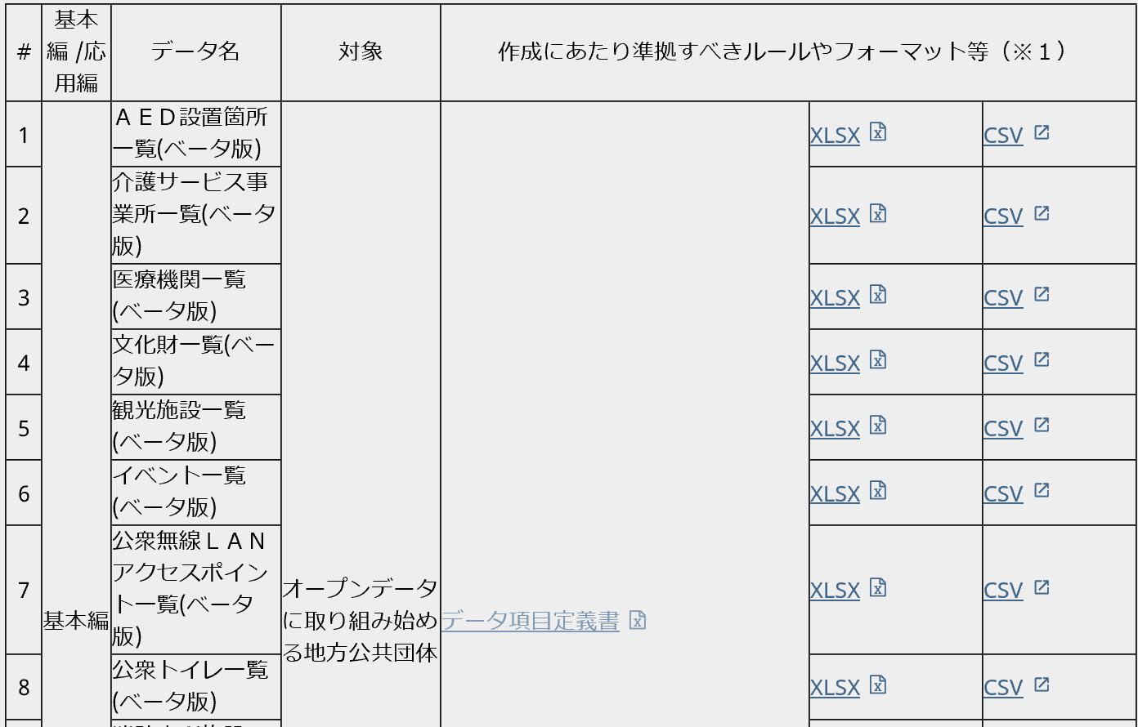
(3) 公開するデータを選ぶ
２．オープンデータを公開するための基本的な作業
補足
推奨データセット一覧
作成にあたり準拠すべきルールやフォーマット等は政府CIOポータルに公開されています。
出典：政府CIOポータル「オープンデータ-推奨データセット」（https://cio.go.jp/policy-opendata）

Slide 33
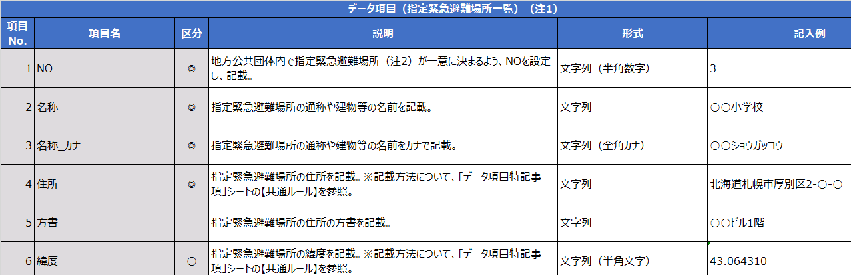
(3) 公開するデータを選ぶ
２．オープンデータを公開するための基本的な作業
推奨データセットのデータから選ぶ
作成にあたり準拠すべきルール
推奨データセットごとに、項目を公開する際のデータ形式等がデータ項目定義書に定められています。
区分（必須・任意等）を参考に保有している情報から公開を進めることを推奨します。
10.指定緊急避難場所一覧
出典：2019/3/22 内閣官房情報通信技術（IT）総合戦略室「データ項目定義書（第1.0版）」
【凡例】
◎ ：データセットの核となる必須項目
〇 ：該当推奨データセットを活用したアプリの基本機能を簡単に実現するために公開することが望ましい項目
空白 ：該当推奨データセットを活用したアプリの利便性の高い付加価値サービスを実現するために公開することが望ましい項目

Slide 34
(3) 公開するデータを選ぶ
２．オープンデータを公開するための基本的な作業
補足
推奨データセットとは・・・
各地方公共団体においては、必ずしも最初から全てのデータセット公開に取り組まなければならないというものではなく、本データセットを参考に、各団体において公開可能なデータセットから公開を進めていただくことを期待するものです。
また、既に推奨データセットと同様のデータセットを公開している場合、フォーマットの共通化による利用者の利便性向上の観点から、推奨データセットとデータ項目等を合わせることが望ましいですが、必ずしも対応しなければならないものではありません。
出典：平成31年3月26日 内閣官房情報通信技術（IT）総合戦略室 「推奨データセットについて」
推奨データセットは、各団体が保有するデータについて、公開するものを推奨するものであり、保有していないデータの収集・公開を義務付けるものではありません。
将来的にデータが充実していくとより良いですが、まずは、「データ項目定義書」に記載のデータ公開の「区分」（必須、任意等）を参考に、保有している情報から公開を進めてください。

Slide 35
２．オープンデータを公開するための基本的な作業
もうホームページに情報は
記載しているけど
それじゃダメ？
価値あるデータ
広く利用されるデータ
＝
(3) 公開するデータを選ぶ
二次利用を可能とするために
利用ルール（利用規約）や
ライセンスを
新たに整備しなきゃ。
ー伝えたいことー
価値あるデータ
使いやすいデータ
＝
公開するなら
「価値あるデータを」と思うけど、
価値あるデータって・・・。
(4) オープンデータにより適したデータにする

Slide 36
(4) オープンデータにより適したデータにする
２．オープンデータを公開するための基本的な作業
オープンデータでは、
コンピュータで
扱いやすいこと
価値あるデータ
＝
使いやすいデータ
オープンデータは、コンピュータが読み取りやすい形が望ましいです。
コンピュータが読み取りやすい形であることを「機械判読に適している」といいます
データの構造（例えばタイトルや図表等）をコンピュータが判別しやすく、構造の中の値（例えば数値やテキスト等）が処理しやすい形式になっていることを表します

Slide 37
(4) オープンデータにより適したデータにする
２．オープンデータを公開するための基本的な作業
＋
利用ルール
(利用規約)
オープンデータ
公開情報
同じ内容でも、
ダウンロード可能なファイルを追加すると、
より使いやすいデータとなります
低い
データの利用しやすさ
画面に直接記載
ファイル形式を変えることで、
より使いやすいファイルとなります
画面にファイルを掲載
PDF形式のファイル
公開するデータの形式などによって、データの利用しやすさは異なります。
利用しやすいデータとすることで、さらに広く利用されることが期待できます。
どんな形式のデータでも、二次利用
可能なかたちで公開したデータはすべてオープンデータとなります。
Excel形式のファイル
CSV形式のファイル
高い

Slide 38
(4) オープンデータにより適したデータにする
２．オープンデータを公開するための基本的な作業
情報の種類に適したファイル形式の例
情報の種類によって、適したファイル形式も異なります。
情報の種類 | ファイル形式
統計情報、施設の一覧など一覧形式となっている情報、予算・決算情報 | 表形式 | Excel形式 CSV形式 など
報告書など、文章による情報や、図形、画像等が混在している情報 | 文書形式 | PDF形式 Word形式 など
主に地図と組合せて利用する情報で、線や面などのデータを含むもの | 地理空間情報形式 | shp形式など
オススメ
オープンデータとして公開する際は、利用者が加工しやすく、コンピュータプログラムが処理しやすい「CSV形式」とする。

Slide 39
(4) オープンデータにより適したデータにする
２．オープンデータを公開するための基本的な作業
なぜCSV形式のデータがオープンデータに適しているのか？
１
統計や一覧など、表形式を用いた多くのデータを表現するのに適しています
自治体が持っているデータのうち、利用者のニーズが高いデータには、避難場所一覧、
子育て施設一覧といった情報や、地域別人口のような統計情報が多く含まれています。
このようなデータは、表形式が用いられています。
列
「表形式」とは、⾏と列を縦横に表すデータ
行
表形式のデータ
表形式のデータには、Excel形式や、CSV形式のファイルが適しています。

Slide 40
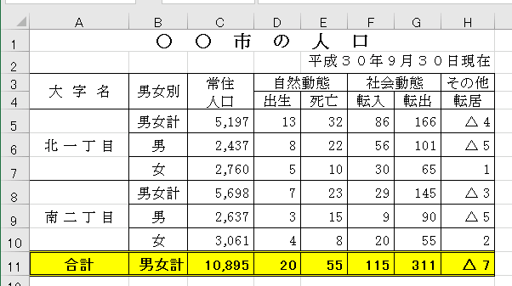
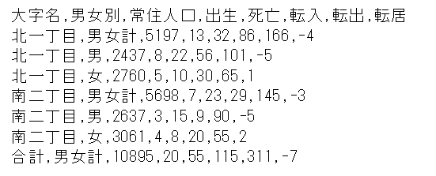
(4) オープンデータにより適したデータにする
２．オープンデータを公開するための基本的な作業
なぜCSV形式のデータがオープンデータに適しているのか？
２
コンピュータが処理するのに適しています
A
Excel形式のデータの例
コンピュータで扱いやすい
B
CSV形式のデータの例
コンピュータで扱いやすい情報は、 Excel形式のデータではなく、CSV形式のデータとなります。利用者（人間）にとって見やすい情報が、必ずしもコンピュータで扱いやすいとは限りません。
オープンデータは、二次利用によって民間でのサービス創出など、さらに価値を生むことを目指しているため、コンピュータで扱いやすい情報であることに重点をおきます。

Slide 41
(4) オープンデータにより適したデータにする
２．オープンデータを公開するための基本的な作業
補足
Excel形式とCSV形式の違い
Excel
形式
ファイルの中身を読むには、専用のアプリ（Excelソフト）が必要となります。
人が見やすい表にするために、各種編集を行なっている場合、コンピュータが、各セルに何が入力されているか判断するためには、手間がかかります。
Excel形式の
データの例
(例)
・表の欄外に情報を付ける（表のタイトルや日付など）
・複数の行や列で共通する情報をあらわすためにセルを結合する
・各項目の見出しを2行にしてグループ化する（セルを結合する）
▲
機械判読にあまり適していません

Slide 42
(4) オープンデータにより適したデータにする
２．オープンデータを公開するための基本的な作業
補足
Excel形式とCSV形式の違い
CSV形式
CSV形式のファイルは、各領域（セル）をカンマ「,」で区切ったテキストファイルです。
各列にどのような情報が入っているかが明確で、1行1データという構造のため、コンピュータが、どの列に何が入力されているかを判断しやすくなっています。
項目の見出しと内容が異なる行に入力されていることから、コンピュータが内容のみを読み取ることが容易になっています。
CSV形式のデータの例
大字名,男女別,常住人口,出生,死亡,転入,転出,転居
北一丁目,男女計,5197,13,32,86,166,-4
北一丁目,男,2437,8,22,56,101,-5
北一丁目,女,2760,5,10,30,65,1
南二丁目,男女計,5698,7,23,29,145,-3
南二丁目,男,2637,3,15,9,90,-5
南二丁目,女,3061,4,8,20,55,2
合計,男女計,10895,20,55,115,311,-7
○
機械判読に適しています

Slide 43
(4) オープンデータにより適したデータにする
２．オープンデータを公開するための基本的な作業
補足
紙、PDFの場合
紙
紙のままでは、コンピュータは読み取るのが難しいです。
×
機械判読に適していません
PDF
コンピュータで読み込めますが、データの構造や構造の中の値の判別は難しいです。
×
機械判読に適していません

Slide 44
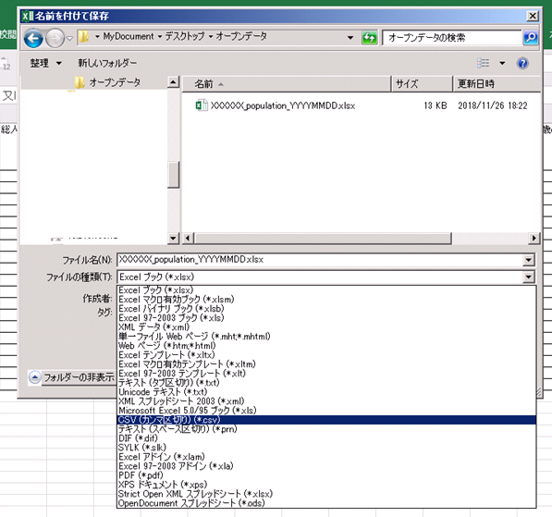
(4) オープンデータにより適したデータにする
２．オープンデータを公開するための基本的な作業
CSV形式のデータの作成
CSV形式のファイルは、Excelでデータを入力し、「名前を付けて保存」機能で、CSV形式の
ファイルを選択、保存することで作成できます。
ファイルの種類で
「CSV（カンマ区切り）」
を選択します
※上記画面は、Excel2016の場合です。

Slide 45
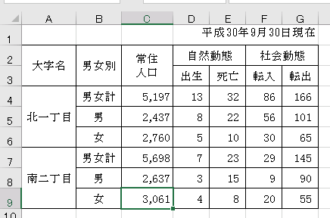
(4) オープンデータにより適したデータにする
２．オープンデータを公開するための基本的な作業
機械判読に適したファイルの作成①
CSV形式のファイルにすることを前提に、Excel形式ファイルを作成する場合、以下のような点に気をつける必要があります。
１
表の「欄外」にタイトルや日付などを入れている。
２
STOP!
見出しを「複数行」にしている。
STOP!
３
行や列で内容が同じ場合に、
セルを「結合」している。
STOP!

Slide 46
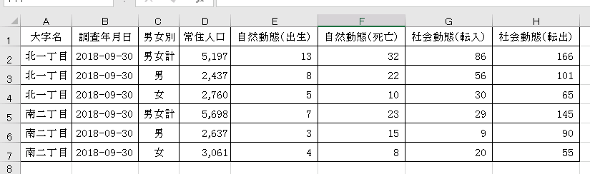
(4) オープンデータにより適したデータにする
２．オープンデータを公開するための基本的な作業
機械判読に適したファイルの作成①
「欄外の記載をしない」「見出しは一行にする」「セルの結合は行なわない」といったことに意識して、Excel形式のデータを作成しておくと、CSV形式ファイルにした場合に、機械判読に適したデータを作成することができます。
１
全項目で共通する内容でも、欄外に記載せず、1項目として記載します。
見出しは1行にします。
２
３
行や列で内容が同じ場合でも、全てのセルに情報を記載します。

Slide 47
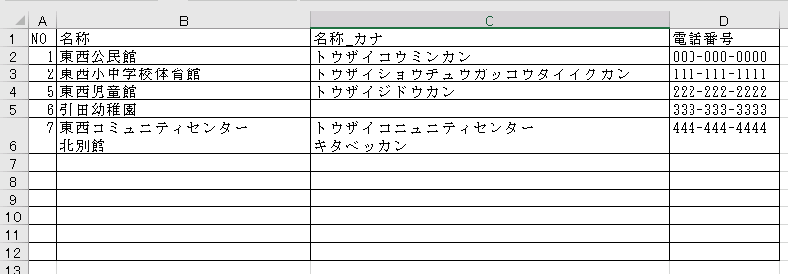
(4) オープンデータにより適したデータにする
２．オープンデータを公開するための基本的な作業
機械判読に適したファイルの作成②
CSV形式のファイルにすることを前提に、Excel形式ファイルを作成する場合、以下のような点に気をつける必要があります。
セルの中で「改行」している。
４
STOP!
「罫線だけの行」を残している。
５
STOP!

Slide 48
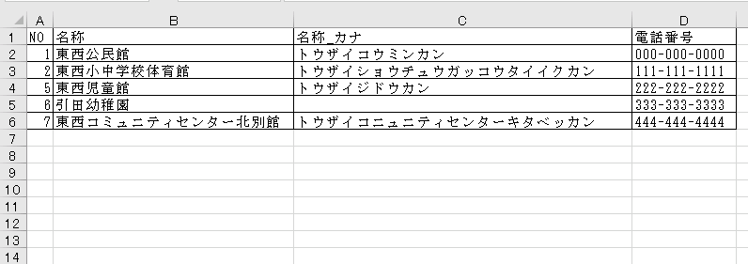
(4) オープンデータにより適したデータにする
２．オープンデータを公開するための基本的な作業
機械判読に適したファイルの作成②
「セル内改行をしない」「無駄な行を残さない」 といったことに意識して、Excel形式のデータを
作成しておくと、CSV形式ファイルにした場合に、機械判読に適したデータを作成することが
できます。
一つのセルの中に改行は入れません。
（見出しの場合も同様です）
４
５
データが無い行は、罫線も記載しません。
（CSVに無駄な空白行が作られる場合があるためです）

Slide 49
(4) オープンデータにより適したデータにする
２．オープンデータを公開するための基本的な作業
機械判読に適したファイルの作成③
CSV形式でも、情報の記載方法によって、機械判読に適さなくなってしまう場合があるため、以下のような点に気をつける必要があります。
CSV形式のデータの例
北海道, 1000, 3, ・・・
青 森, 900, ***, ・・・
６
７
見やすくするために、間に空白を入れる。
例えば数値が取得されていない場合に、代わりの文字を入れる。
STOP!
STOP!

Slide 50
(4) オープンデータにより適したデータにする
２．オープンデータを公開するための基本的な作業
機械判読に適したファイルの作成③
CSV形式でも、「無駄な空白を入れない」「数値の項目に記号などを入れない」 といったことを意識すると、より機械判読に適したデータを作成することがきます。
CSV形式のデータの例
北海道, 1000, 3, ・・・
青森, 900, , ・・・
６
７
見やすさのための空白は入れません
数値の項目には記号は入れず、ゼロや空白（何も入力しない）とします。

Slide 51
２．オープンデータを公開するための基本的な作業 （まとめ）
すでにホームページに掲載している情報に、利用ルールをつけることで、オープンデータとすることができます。
利用ルールには、二次利用可能であること、利用の際の条件、免責事項などについて記載します。
オープンデータでは、コンピュータが処理しやすいデータが適しています。より使いやすいデータとするためには、CSV形式のファイルがオススメです。

Slide 52
１．はじめに
２. オープンデータを公開するための基本的な作業
３. オープンデータを継続していくための取り組み
４. オープンデータ研修ポータルの紹介

Slide 53
３. オープンデータを継続していくための取り組み
(1) 公開したオープンデータを更新する
(2) オープンデータを拡充する

Slide 54
３. オープンデータを継続していくための取り組み
追加
公開データ
追加
更新
公開データ
公開データ
更新
更新
公開データ
公開データ
公開データ
まずはオープンデータをはじめてみよう
データ内容を新しくしたり、
公開するデータを増やしていこう
オープンデータを継続していくための取り組み
(1) 公開したオープンデータを更新する
(2) オープンデータを拡充する

Slide 55
(1) 公開したオープンデータを更新する
３. オープンデータを継続していくための取り組み
公開データの内容に合わせて、データを更新する
データの内容に応じて、更新方法や更新タイミングを決めます。
更新方法の例
更新方法 | データの例（推奨データセット）
オープンデータの内容を、新しいものに置き換える | 01.AED設置箇所一覧
新しくオープンデータを追加していく | 11.地域・年齢別人口
更新タイミングの例
更新タイミング | データの例（推奨データセット）
随時変更が発生する ⇒団体内でオープンデータを更新する周期を決める | 06.イベント一覧
元のデータの更新に合わせて、定期的にオープンデータの変更や追加を行う | 11.地域・年齢別人口

Slide 56
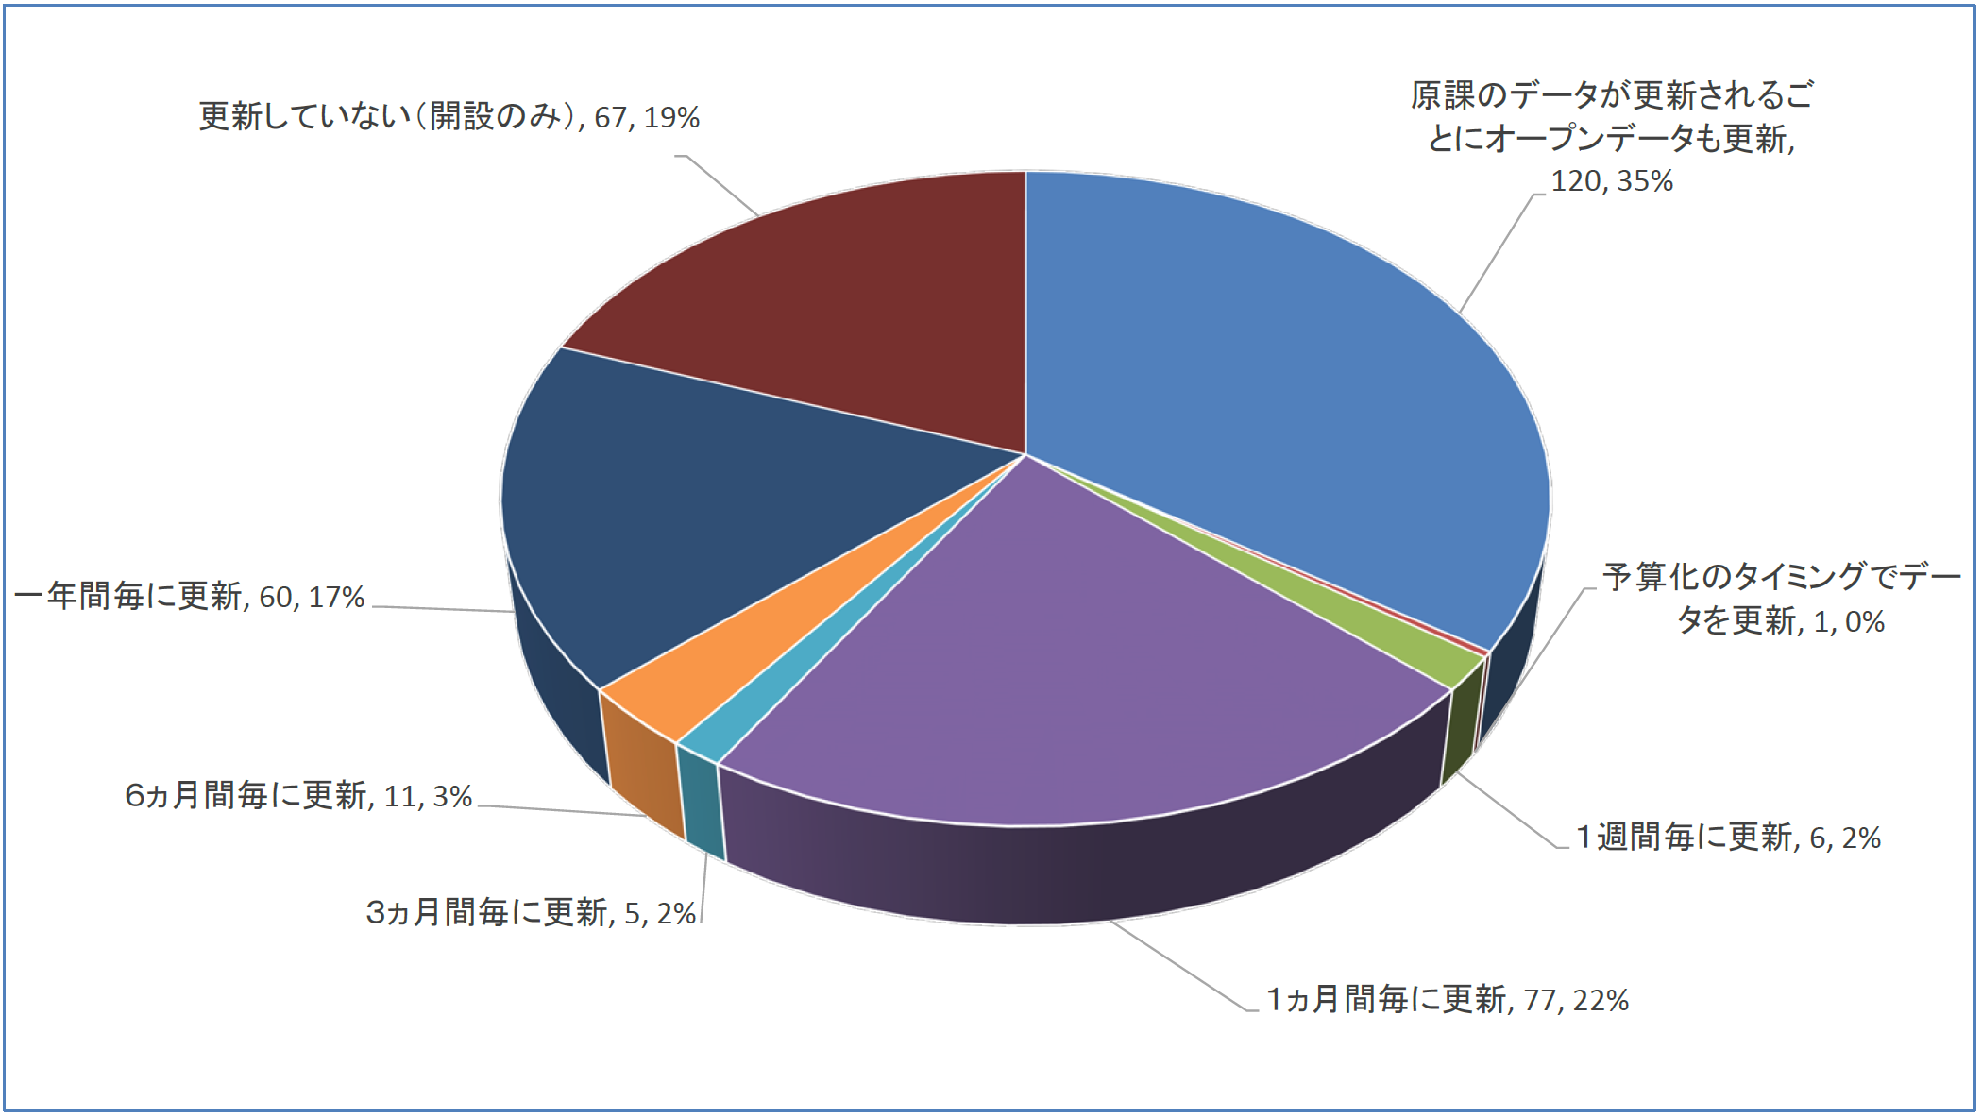
(1) 公開したオープンデータを更新する
３. オープンデータを継続していくための取り組み
補足
公開データの内容に合わせて、データを更新する
公開しているオープンデータの中で、最も更新頻度が高いデータについて、その更新頻度に最も近いものを１つ選択ください。（回答自治体数：347）
出典：「オープンデータの取組に関する自治体アンケート結果（内閣官房IT総合戦略室、平成28年12月実施）
https://www.kantei.go.jp/jp/singi/it2/senmon_bunka/data_ryutsuseibi/opendata_wg_dai2/sankou2.pdf」

Slide 57
(2) オープンデータを拡充する
３. オープンデータを継続していくための取り組み
オープンデータをより良くするため、データの内容を改善していく取り組みが大切です。
データの内容の改善には、いくつかの観点があります。
データの内容の改善
公開するデータを追加する
公開しているデータの内容（項目）を追加する
公開しているデータのファイル形式を追加する

Slide 58
(2) オープンデータを拡充する
３. オープンデータを継続していくための取り組み
公開しているデータの内容（項目）を追加する
当初公開するオープンデータ
内容を追加して公開
項目 No. | 項目名 | 記入例
1 | NO | 3
2 | 名称 | ○○小学校
3 | 名称_カナ | ○○ショウガッコウ
4 | 住所 | 北海道札幌市厚別区2-○-○
5 | 方書 | ○○ビル1階
6 | 緯度
7 | 経度
8 | 標高
9 | 電話番号 | 000-000-0000
項目 No. | 項目名 | 記入例
1 | NO | 3
2 | 名称 | ○○小学校
3 | 名称_カナ | ○○ショウガッコウ
4 | 住所 | 北海道札幌市厚別区2-○-○
5 | 方書 | ○○ビル1階
6 | 緯度 | 43.064310
7 | 経度 | 141.346814
8 | 標高 | 30.5
9 | 電話番号 | 000-000-0000
オープンデータの
内容追加
出典：2019年3月22日 内閣官房情報通信技術（IT）総合戦略室
「データ項目定義書（第1.0版）」

Slide 59
(2) オープンデータを拡充する
３. オープンデータを継続していくための取り組み
公開しているデータのファイル形式を追加する
当初公開するオープンデータ
新たなファイル形式で公開
画面に直接記載
画面に直接記載
画面にファイルを掲載
画面にファイルを掲載
PDF形式
PDF形式
CSV形式
オープンデータの
ファイル形式追加

Slide 60
(2) オープンデータを拡充する
３. オープンデータを継続していくための取り組み
幅広く利用されるオープンデータとしていくために、公開しているデータを、いくつかの観点で見直すことも有効です。
オープンデータの使いやすさを確認するための観点
1.データの探しやすさ | ・中身のデータが分かりやすいファイル名称になっているか ・スマートフォンからも閲覧しやすいレイアウトになっているか
2.データの鮮度 | ・公開データは定期的に更新しているか
3.データの追加・拡大 | ・推奨データセットの中で新たに公開できそうなデータはあるか ・公開データの追加を定期的に行なっているか ・利用者のニーズを確認し、データ選定の参考にしているか
4.二次利用のしやすさ | ・機械判読が容易なデータ形式（CSV等）で公開しているか

Slide 61
１．はじめに
２. オープンデータを公開するための基本的な作業
３. オープンデータを継続していくための取り組み
４. オープンデータ研修ポータルの紹介

Slide 62
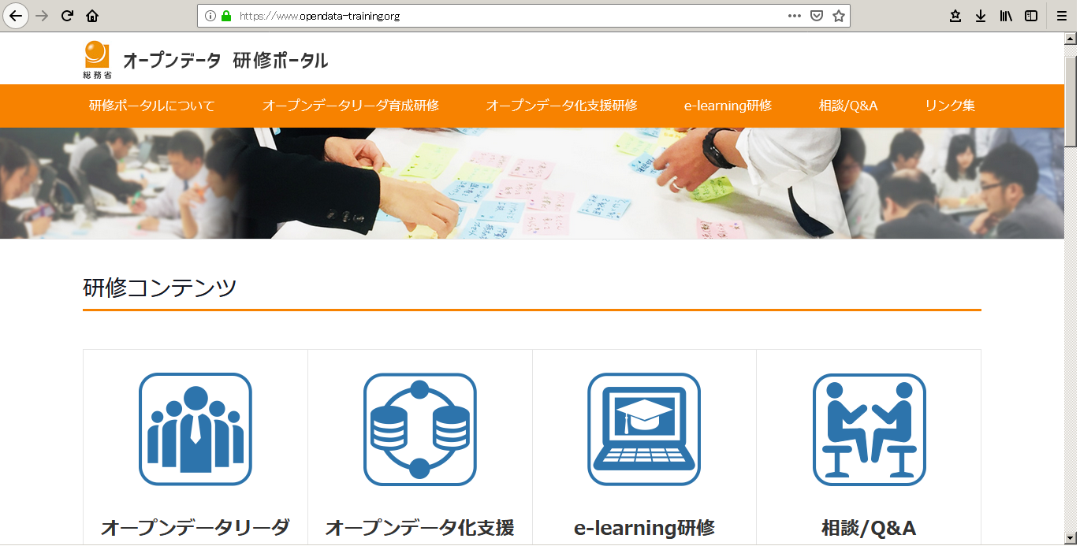
(1)オープンデータ研修ポータルとは
4. オープンデータ研修ポータルの紹介
オープンデータ化支援研修で使用した「教材の掲載」と、研修と同様の内容を学ぶ
ことができる「e-learning」・「web演習」環境、オープンデータ全般に関する
「相談・問合せ窓口等」を整備しています。
オープンデータ研修ポータルサイト：
https://www.opendata-training.org/

Slide 63
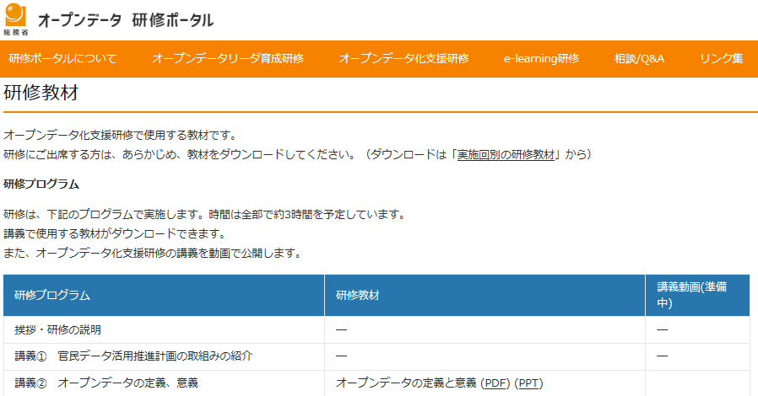
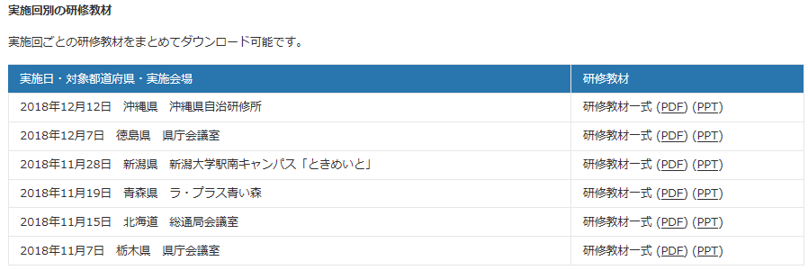
(2)教材の掲載
4. オープンデータ研修ポータルの紹介
オープンデータ化支援研修の研修教材をダウンロードすることができます。
PDF,PPTの2つのファイル
形式で掲載しています。
研修プログラム毎に、
研修教材をダウンロードすることができます。
各研修会場での
研修教材を一括してダウンロードすることが
できます。
オープンデータ化支援研修の画面イメージ

Slide 64
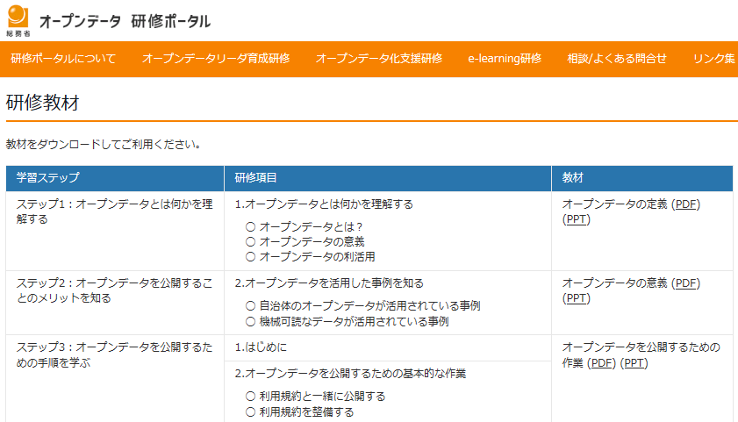
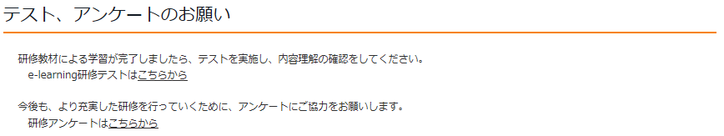
(3)e-learning
4. オープンデータ研修ポータルの紹介
オープンデータ化支援研修の教材よりも幅広い内容の教材を提供しています。
教材をダウンロードし、
自身のパソコン等で表示、もしくは印刷した上で、各自で学習していただくことができます。
※各自で学習できるよう
詳細説明を加えて
います。
PDF,PPTの2つのファイル
形式で掲載しています。
テストで理解度を確認
することができます。
より充実した研修を
行なっていくために、
アンケートへのご協力をお願いします。
テスト、アンケートへのリンクがあります。
各団体に事前に配布されたID/PWが必要です。

Slide 65
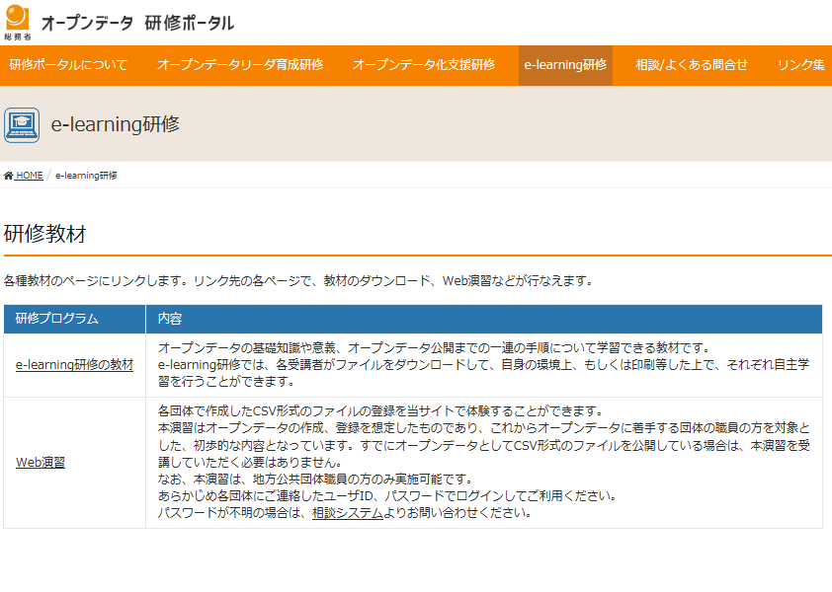
(4)Web演習
4. オープンデータ研修ポータルの紹介
e-learningのひとつにWeb演習があります。Web演習では、CSV形式のデータ
作成を体験することができます。
CSV形式のデータ作成のもととなる、Excel
ファイルのひな型を準備しています。
作成したCSV形式の
データに対して、簡単な
入力内容（表記の
形式など）のチェックが
行えます。
チェック結果を確認する
ことで適切なCSVデータ作成の参考にすることができます。
Web演習へのリンクがあります。
各団体に事前に配布されたID/PWが必要です。

Slide 66
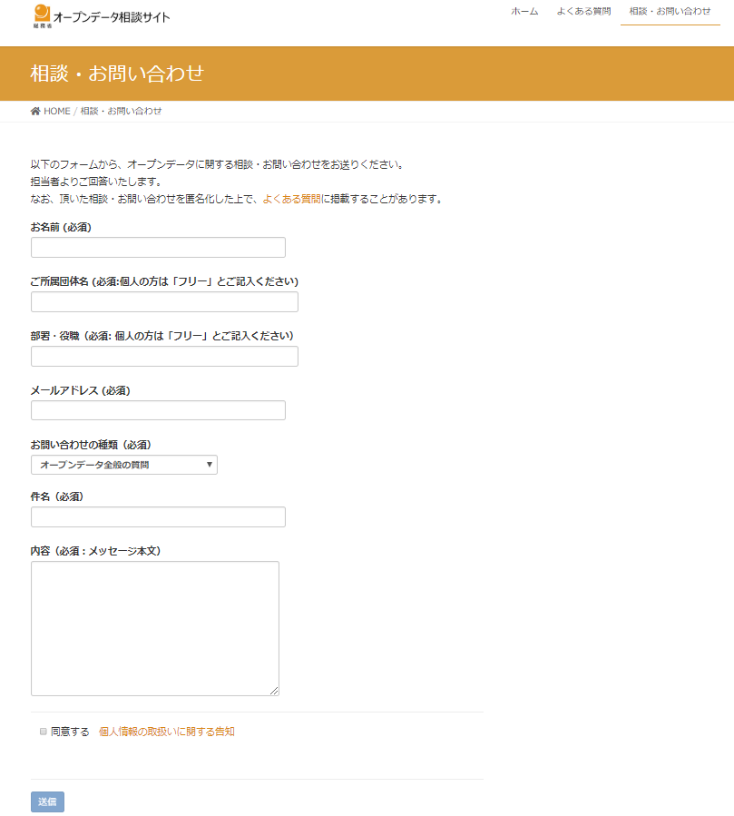
(5)相談・問い合わせ窓口等
4. オープンデータ研修ポータルの紹介
オープンデータ研修ポータルの「オープンデータ相談サイト（https://www.opendata-howto.org/）」から相談・問い合わせをすることができます。
研修の内容について質問等は、
「オープンデータ相談サイト」の
「相談・問い合わせ」からお願いします。
オープンデータ相談サイトには、以下の
コンテンツがあります。
  よくある質問
    踏み出す・整備する・効果する・活用する
    それぞれの過程で、オープンデータに
    関するよくある質問をまとめています。
  相談・お問い合わせ
    研修に関する質問や、オープンデータ
    全般に関する相談・問いあわせを
    受け付けています。
研修に関する質問をされるときは、ここを
「オープンデータ研修に関する質問」
としてください。

Slide 67
オープンデータ化支援研修
END
～第2部 オープンデータを公開するための手順～

Slide 68
本資料の利用について
当資料で公開している情報（以下「コンテンツ」といいます。）の利用は、クリエイティブ・コモンズ・ライセンスの表示4.0国際（https://creativecommons.org/licenses/by/4.0/legalcode.ja に規定される著作権利用許諾条件を指す。）によるものとします。なお、リソースに個別のライセンスが定められているものはそれによります。
コンテンツ利用に当たっては、本利用ルールに同意したものとみなします。
1) 出典の記載について
  ア コンテンツを利用する際は出典を記載してください。出典の記載方法は以下のとおりです。
  （出典記載例）
  出典：総務省「オープンデータ e-learning研修資料(2019)」
  出典：「オープンデータ e-learning研修資料(2019)」（総務省）（○年○月○日に利用）など
  イ コンテンツを編集・加工等して利用する場合は、上記出典とは別に、編集・加工等を行ったことを記載してください。なお、編集・加工した情報を、あたかも国（又は府省等）が作成したかのような態様で公表・利用してはいけません。
  （コンテンツを編集・加工等して利用する場合の記載例）
  総務省「オープンデータ e-learning研修資料(2019)」を加工して作成
  「オープンデータ e-learning研修資料(2019)」（総務省）をもとに○○株式会社作成 など

Slide 69
本資料の利用について
2） 第三者の権利を侵害しないようにしてください
  ア コンテンツの中には、第三者が著作権その他の権利を有している場合があります。第三者が著作権を有しているコンテンツや、第三者が著作権以外の権利（例：写真における肖像権、パブリシティ権等）を有しているコンテンツについては、特に権利処理済であることが明示されているものを除き、利用者の責任で、当該第三者から利用の許諾を得てください。
  イ コンテンツのうち第三者が権利を有しているものについては、出典の表記等によって第三者が権利を有していることを直接的又は間接的に表示・示唆しているものもありますが、明確に第三者が権利を有している部分の特定・明示等を行っていないものもあります。利用する場合は利用者の責任において確認してください。
  ウ 第三者が著作権等を有しているコンテンツであっても、著作権法上認められている引用など、著作権者等の許諾なしに利用できる場合があります。
  3） 個別法令による利用の制約があるコンテンツについて
  ア 一部のコンテンツには、個別法令により利用に制約がある場合があります。
  4） 本利用ルールが適用されないコンテンツについて
  以下のコンテンツについては、本利用ルールの適用外です。
  ア 組織や特定の事業を表すシンボルマーク、ロゴ、キャラクターデザイン
  5） 準拠法と合意管轄について
  ア 本利用ルールは、日本法に基づいて解釈されます。
  イ 本利用ルールによるコンテンツの利用及び本利用ルールに関する紛争については、当該紛争に係るコンテンツ又は利用ルールを公開している組織の所在地を管轄する地方裁判所を、第一審の専属的な合意管轄裁判所とします。

Slide 70
他社所有商標に関する表示
Microsoft、WindowsおよびWord、Excel、PowerPointは、米国Microsoft Corporationの、米国およびその他の国における登録商標または商標です。
Adobe、Adobeロゴ、Flash、Flash Liteは、アドビシステムズ社の米国およびその他の国における登録商標または商標です。
その他の会社名および製品・サービス名は、それぞれを表示するためだけに引用しており、各社の登録商標あるいは出願中の商標である場合があります。
当サイトに記載されているシステム名、製品などには、必ずしも商標表示（ (R)、TM ）を付記していません。

Slide 71
免責事項等について
  1.当コンテンツに記載されている情報の正確さについては万全を期しておりますが、総務省は利用者が当コンテンツの情報を用いて行う一切の行為について、何ら責任を負うものではありません。
  2.当コンテンツは、予告なしに内容を変更又は削除する場合があります。あらかじめ御了承ください。

Slide 72
出典について
オープンデータ化支援研修の資料は、以下の資料をもとに作成しました。
オープンデータの意義と実務（東京大学 越塚 登、2018年3月）（一般社団法人オープン＆ビッグデータ活用・地方創生推進機構 、クリエイティブ・コモンズ 表示 4.0 国際）
オープンデータをはじめよう ～ 地方公共団体のための最初の手引書 ～（内閣官房IT総合戦略室、平成29年12月22日改定）（内閣官房IT総合戦略室、クリエイティブ・コモンズ 表示 4.0 国際）
オープンデータ基本指針（平成29年5月30日 IT本部・官民データ活用推進戦略会議決定）（内閣官房IT総合戦略室、クリエイティブ・コモンズ 表示 4.0 国際）
オープンデータの取組に関する自治体アンケート結果（内閣官房IT総合戦略室、平成28年12月実施）（内閣官房IT総合戦略室、クリエイティブ・コモンズ 表示 4.0 国際）
オープンデータガイド第2.1版 ～オープンデータのためのルール・技術の手引き～ 第 2.1 版（一般社団法人オープン＆ビッグデータ活用・地方創生推進機構 、2016年6月22日）（一般社団法人オープン＆ビッグデータ活用・地方創生推進機構 、クリエイティブ・コモンズ 表示 4.0 国際）
オープンデータ取組ガイド（地方公共団体情報システム機構）
FAQ よくある質問と回答（クリエイティブ・コモンズ・ジャパン（特定非営利活動法人 コモンスフィア）、クリエイティブ・コモンズ 表示 4.0 国際）
オープンデータに関するFAQ（クリエイティブ・コモンズ・ジャパン（特定非営利活動法人 コモンスフィア）、クリエイティブ・コモンズ 表示 4.0 国際）

